Slide 1
NHIỆT LIỆT CHÀO MỪNG CÁC THẦY CÔ GIÁO VÀ CÁC EM HỌC SINH LỚP 1
TRƯỜNG TIỂU HỌC PHÚC LỢI

Slide 2


Slide 3
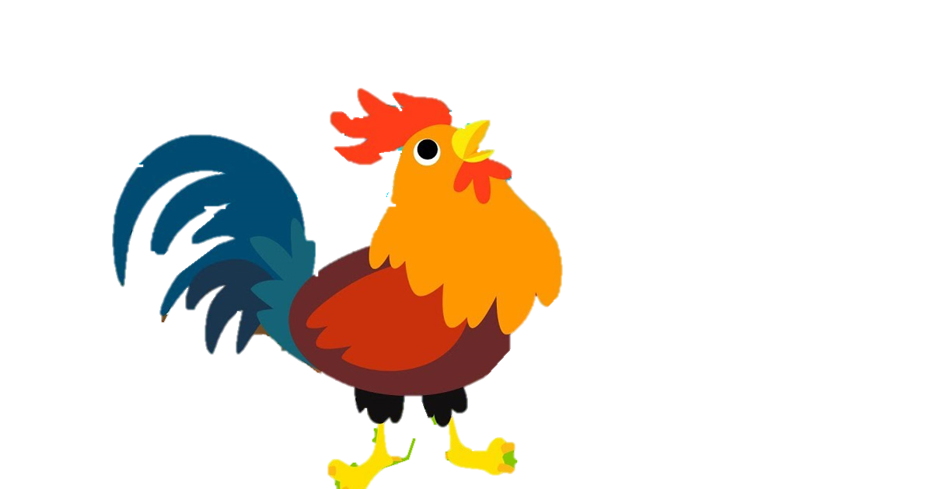
CHỦ ĐỀ 6 - TIẾT 3
THƯỞNG THỨC CÂU CHUYỆN VỀ NHẠC CỤ THANH PHÁCH
VẬN DỤNG SÁNG TẠO: DÀI- NGẮN

Slide 4
HOẠT ĐỘNG 1
THƯỞNG THỨC CÂU CHUYỆN VỀ NHẠC CỤ THANH PHÁCH
Notes:
-Giới thiệu câu chuyện:
- GV đặt câu hỏi:
? Em nào nhớ thanh phách được làm từ cây gì không?
=> Để biết được thanh phách được làm ra như thế nào, hôm nay chúng ta sẽ cùng nhau tìm hiểu “Câu chuyện về thanh phách”.
? Quan sát tranh và cho biết những nhân vật nào có trong tranh?
=> Chúng ta sẽ cùng Đô, Rê, Mi, Pha, Son khám phá câu chuyện này nhé.

Slide 5
Thảo luận nhóm
+ Tranh 1:
? Em hãy giới thiệu các nhân vật trong bức tranh.
? Bác nghệ nhân đang làm gì?
+ Tranh 2:
? Các bạn nhỏ đang làm gì?
? Bác nghệ nhân đang chơi nhạc cụ gì?
? Em hãy miêu tả về hình dáng hoặc âm thanh của nhạc cụ đó.
+ Tranh 3:
? Các bạn nhỏ đang làm gì?
Notes:
- Quan sát tranh và trả lời:
+ Đô – Rê – Mi – Pha – Son và Bác nghệ nhân.
+ Bác nghệ nhân vót tre làm thanh phách.
+ Các bạn nhỏ xem và cầm thanh phách theo bác nghệ nhân
+ Bác nghệ nhân đang chơi nhạc cụ thanh phách
+ Nhạc cụ thanh phách là hai thanh tre gõ vào nhau có tiếng kêu “ cách cách”
+ Các bạn nhỏ đang gõ thanh phách và đọc bài đồng dao Xúc xắc xúc xẻ.

Slide 6
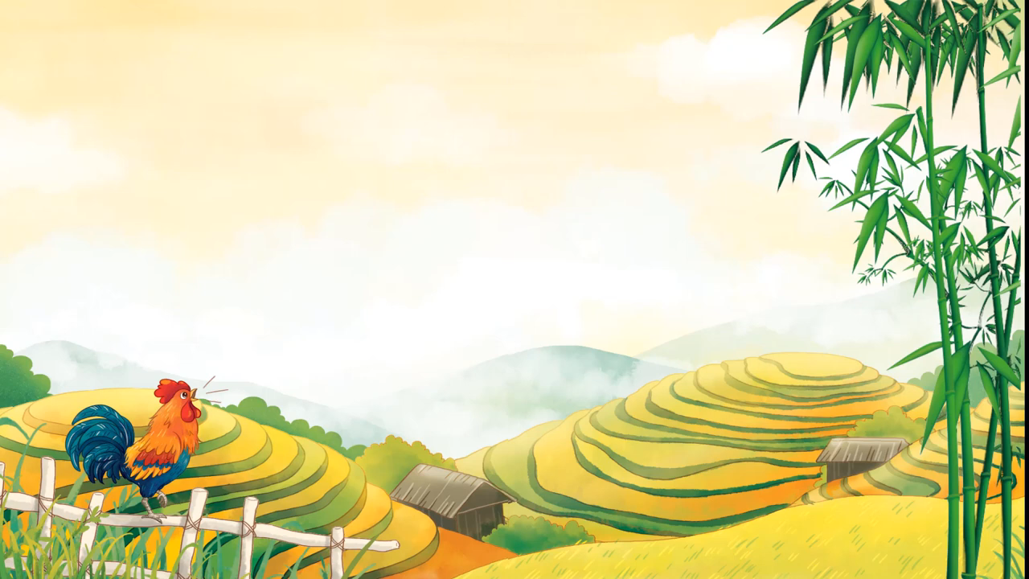

Slide 7
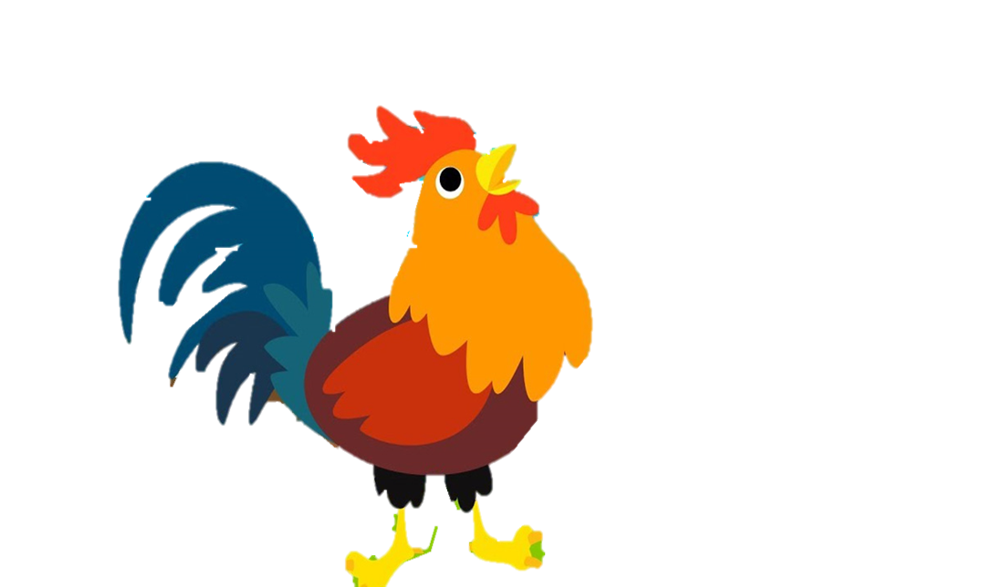
GÀ GÁY
HÁT
GÕ ĐỆM THEO NHỊP
Dân ca Cống Lai
Lời mới: Huy Trân
Câu 1:Con gà gáy le té le sáng rồi ai ơi!
x x x x
Câu 2: Gà gáy té le té sáng rồi ai ơi!
x x x x
Câu 3:Nắng sớm lên rồi, dậy đi nương hỡi ai ời ai ơi.
x x x x x
Câu 4: Rừng và nương xanh đã sang rồi ai ơi.
. x x x x

Slide 9
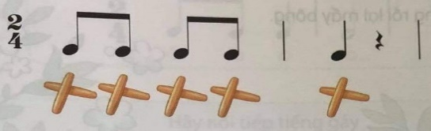

Slide 10
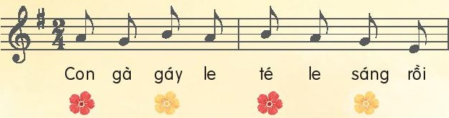

Slide 11
Thảo luận nhóm
Câu 2:Trong bài hát chú gà đã gọi mọi người thức dậy vào lúc nào?
Câu 1: Với bài hát Gà Gáy em thích hát nhanh hay hát chậm?

Slide 12
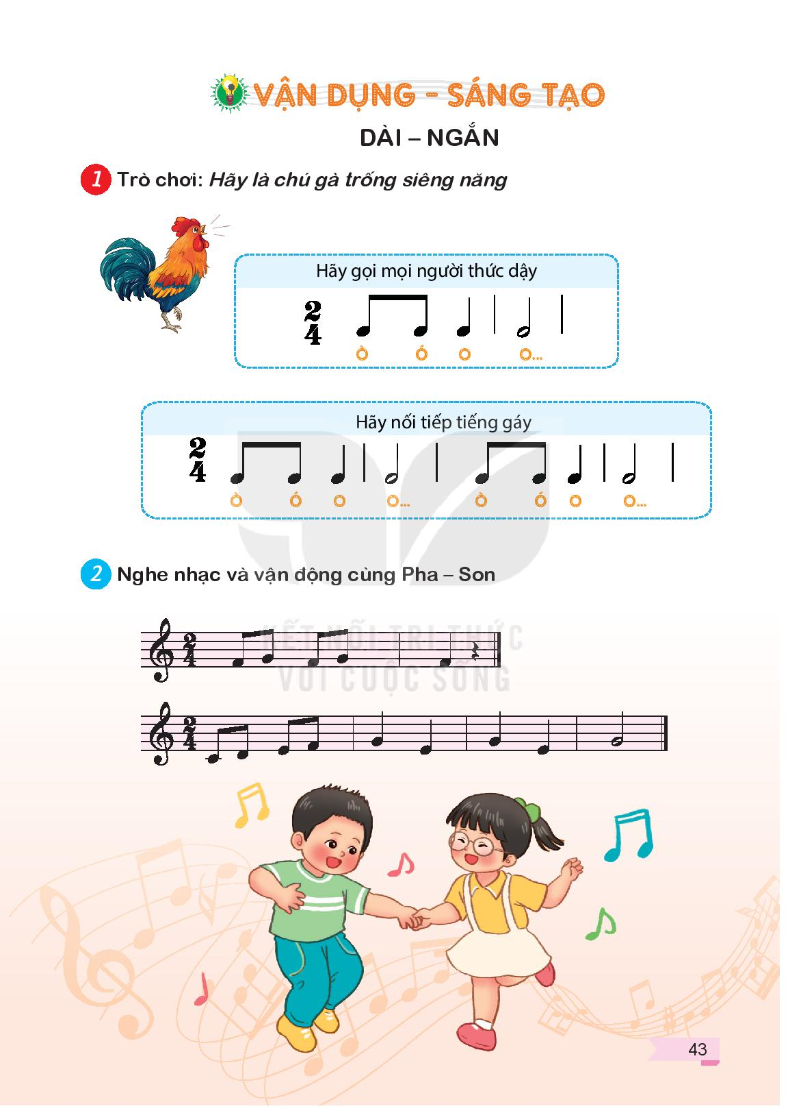
Vận dụng – sáng tạo: Dài - ngắn
Hãy gọi mọi người thức dậy nào các bạn nhỏ ơi

Slide 13

Vận dụng – sáng tạo: Dài - ngắn
Hãy gọi mọi người thức dậy nào các bạn nhỏ ơi

Slide 14
CỦNG CỐ
HS điền các chữ cái còn thiếu để hoàn chỉnh tên bài hát:
G | À | G | Á | Y

Slide 16
Tiết học đến đây là kết thúc!

